Slide 1

Společná zemědělská politika
Doc. Mgr. Ing. Michal Tvrdoň, Ph.D.
Katedra ekonomie a veřejné správy

Slide 2
Úvod
SZP je koncipována jako společná politika, jejímž cílem je zajistit pro obyvatele EU cenově dostupné potraviny a zaručit zemědělcům odpovídající životní úroveň.
Vznik v roce 1962
Právní základ v současném právu EU - Články 38 až 44 Smlouvy o fungování EU
V současnosti je SZP založena na dvou pilířích:
I. Pilíř - společná organizace trhů se zemědělskými produkty a přímé platby zemědělcům
II. Pilíř - politika rozvoje venkova
Notes:
csvukrs

Slide 3
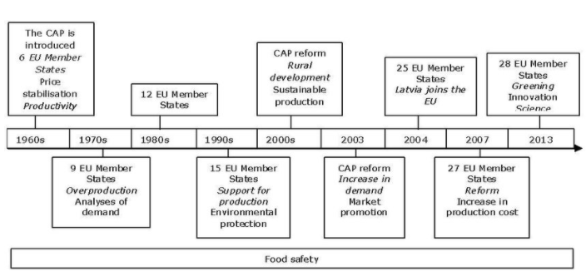
Zaměření SZP v průběhu času
Notes:
csvukrs

Slide 4
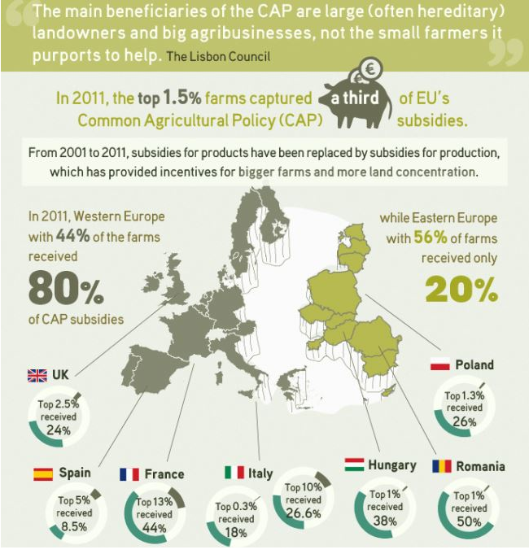
Notes:
csvukrs

Slide 5
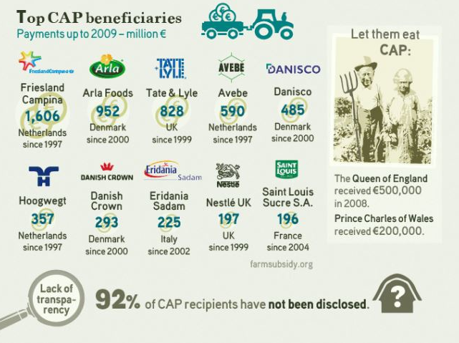
Notes:
csvukrs

Slide 6
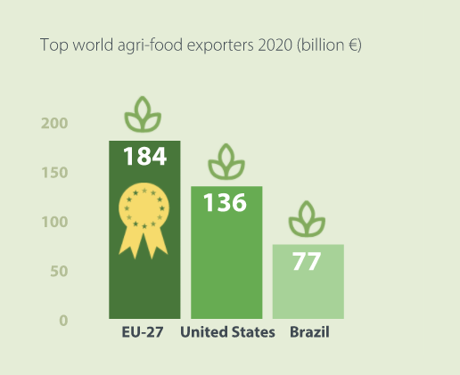
Notes:
csvukrs

Slide 7
Cíle SZP
podporovat zemědělce a zvýšit produktivitu zemědělství, aby byly zajištěny stabilní dodávky potravin za dostupné ceny
chránit zemědělce v Evropské unii, aby měli přiměřenou životní úroveň
pomáhat při řešení změny klimatu a udržitelném hospodaření s přírodními zdroji
zachovat venkovské oblasti a typy krajiny v EU
udržovat životaschopnost hospodářství venkovských oblastí podporou pracovních míst v zemědělství, zemědělsko-potravinářském průmyslu a přidružených odvětvích.
Notes:
csvukrs

Slide 8
Nástroje SZP
podpora příjmů prostřednictvím přímých plateb zajišťuje stabilitu příjmů zemědělců, odměňuje je za ekologický způsob hospodaření a za to, že poskytují veřejné statky, za něž jim trh obvykle neplatí (typickým příkladem je péče o krajinu)
tržní opatření, jimiž se řeší složité situace na trhu, jako je náhlý pokles poptávky kvůli obavám o zdravotní nezávadnost nebo pokles cen v důsledku dočasného přebytku nabídky na trhu
opatření pro rozvoj venkova spolu s vnitrostátními a regionálními programy, jejichž cílem je řešit specifické potřeby a problémy venkovských oblastí
Notes:
csvukrs

Slide 9
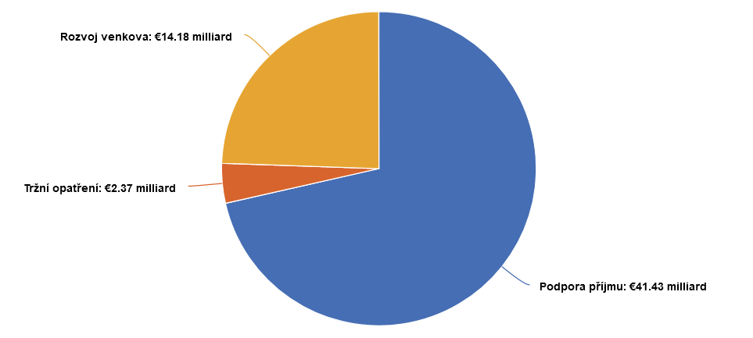
Financování SZP – příklad roku 2019
Notes:
csvukrs

Slide 10
Význam zemědělského sektoru v čase
 | Podíl sektoru zemědělství na HDP (v %) |  | Podíl sektoru zemědělství na celkové zaměstnanosti (v%)
rok | 1955 | 2004 | 1955 | 2005
Belgie | 7,9 | 1,4 | 9,3 | 1,9
Nizozemí | 11,4 | 2,1 | 13,2 | 3,3
Lucembursko | 9,3 | 0,5 | 19,4 | 1,3
Itálie | 20,7 | 2,5 | 40,0 | 4,0
Německo | 8,0 | 1,1 | 18,5 | 2,2
Francie | 11,4 | 2,5 | 26,9 | 3,6
Notes:
csvukrs

Slide 11
Důvody vzniku SZP
Nesoběstačnost členských zemí v produkci potravin
Snaha zajistit výživu obyvatelstva (50.léta je něco jiného než dnes, období krátce po 2. světové válce)
Negativní vlivy klimatických podmínek
Volný trh se zemědělskou produkcí, který by zároveň chránil domácí producenty (tzv. dlouhodobý cíl, prosazovala Francie – důvody viz tabulka)
Ve své podstatě dohoda mezi Německem a Francií
Notes:
csvukrs

Slide 12
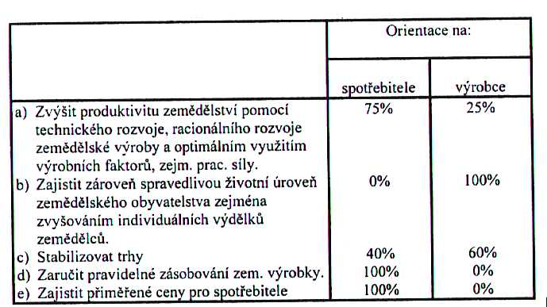
Cíle SZP ve Smlouvě o zřízení EHS
Notes:
csvukrs

Slide 13
Zásady SZP
JEDNOTA TRHU: společný trh pro zemědělské produkty při společných cenách, když se zemědělské produkty mohou volně pohybovat po celém území Unie a je zakázána jakákoliv diskriminace těchto produktů z titulu státní příslušnosti jejich producentů
PREFERENCE EU: preference výrobků Unie, což znamená zvýhodnění produkce, která má svůj původ v zemích Unie před zahraniční produkcí,
FINANČNÍ SOLIDARITA: náklady na SZP (ve formě dotací) jsou hrazeny ze společného fondu, tj. rozpočtu Unie, do něhož přispívají všechny členské země. Dochází tak k motivaci domácích výrobců
Notes:
csvukrs

Slide 14
Důvody existence SZP v dalších letech
zajištění bezpečných podmínek zásobování potravinami z vlastních zdrojů tak, aby byla minimalizována závislost na dovozech, alespoň co se týče základních potřeb;
udržení rodinných farem, osídlení venkova;
podíl zemědělství na národním produktu i na zaměstnaném obyvatelstvu trvale klesá, a tento zcela přirozený trend je nutné podpořit;
zajištění cenové stability zemědělských výrobků, neboť úroveň cenové hladiny potravin má výrazný vliv na celkovou inflaci v ekonomice a tedy i na vývoj životních nákladů. V souvislosti s tímto nelze pominout ani fakt, že cenová hladina zemědělských produktů výrazně ovlivňuje úroveň důchodů zemědělců;
produktivita práce roste v zemědělství zpravidla pomaleji nežli v ostatních odvětvích, což se samozřejmě musí odrazit i v pomalejším růstu důchodů v zemědělství.
Notes:
csvukrs

Slide 15
Regulační nástroje a mechanismy SZP
Mechanismus SZP zasahuje značně propracovaným systémem nástrojů do situace v jednotlivých segmentech zemědělského trhu. Je složen ze tří základních prvků:
z organizace jednotlivých dílčích trhů zemědělských produktů a s tím související jednotné cenové politiky (tzv. společná tržní organizace),
jednotná pravidla pro zahraniční obchod (dovozy) ze třetích zemí,
z opatření podporujících strukturální změny v zemědělství.
Notes:
csvukrs

Slide 16
Společná organizace trhu (SOT)
Do roku 2007 se v Evropské unii uplatňovalo 21 SOT, které se týkaly různých zemědělských produktů živočišné nebo rostlinné povahy (např. rýže, obilí, cukru, mléka a mléčných výrobků, hovězího a telecího masa atd.), jejichž ceny by za předpokladu fungování volného trhu nepokrývaly produkční náklady.
Dnes existuje jedna společná organizace trhů - zahrnuje celou řadu mechanismů, jimiž se v EU řídí výroba a obchod s těmito produkty. Tyto mechanismy poskytují různé záruky v závislosti na charakteristikách daných produktů. Tržní opatření společné organizace trhů patří do prvního pilíře SZP.
Notes:
csvukrs

Slide 17
Společná organizace trhu (SOT)
Dvojí rozměr SOT:
vnitřní rozměr (intervenční opatření na trhu, pravidla pro uvádění na trh a pro organizace producentů),
vnější rozměr upravující obchod s třetími zeměmi (dovozní a vývozní licence, dovozní cla, řízení celních kvót, vývozní náhrady atd.).
Součástí společné organizace trhů jsou i pravidla hospodářské soutěže vztahující se na podniky a pravidla pro poskytování státní podpory. V rámci společné organizace trhů jsou rovněž definována obecná ustanovení o mimořádných opatřeních (zejména pro předcházení narušením trhu v důsledku kolísání cen nebo jiných událostí, podpůrná opatření v souvislosti s onemocněním zvířat a se ztrátou důvěry spotřebitelů v důsledku ohrožení zdraví veřejnosti, zvířat či rostlin, opatření související s jednáním ve vzájemné shodě v období značné nerovnováhy na trhu) a byla stanovena nová rezerva pro případné krize na zemědělském trhu.
Notes:
csvukrs

Slide 18
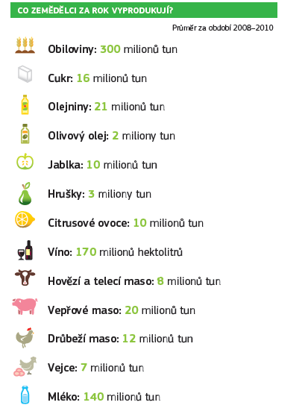
Nejdůležitější komodity
Notes:
csvukrs

Slide 19
Vývoj SZP
Nejprve důvody ke spokojenosti:
Průměrné příjmy rostly mnohem rychleji než ceny potravin=>lidé mohli nakupovat spotřební statky ve větším množství
Z počátku se jevila SZP jako dobrý nápad (vzpomínky na hlad během 2.světové války)
Soucit obyvatelstva se zemědělci
Poté se však začaly objevovat problémy:
Rychle rostoucí produktivita v zemědělství (nové stroje, efektivnější hnojení, šlechtění apod.)=>tzv. „zelená revoluce“ a zvýšení výnosnosti
Základním problémem je neelastická poptávka po potravinářských produktech (viz chléb apod.)=>tlak na pokles cen, což ale EU nedopustila (klesly by příjmy zemědělců)
V EHS byl tedy nadbytek produkce=>cena v EU ale vyšší než světová, takže otázka: „co s nadprodukcí?“=>EHS musela přebytečnou produkci od zemědělců odkoupit
Notes:
csvukrs

Slide 20
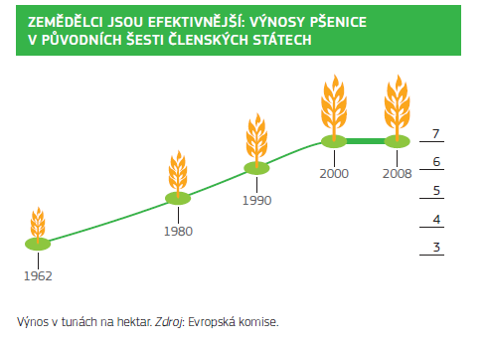
Důvody existence SZP v dalších letech
Notes:
csvukrs

Slide 21
Rostoucí problémy v dalších letech
Po výkupu další problémy – skladování a financování
Z počátku si mysleli, že se jedná o dočasný trend, jenže vysoké garantované ceny, odbyt a stálý technolog. pokrok lákaly další investice do zemědělství
Produkce rostla a rostla=>tzv. hory másla, cukru či hovězího v intervenčních skladech, navíc spotřebitelé platili díky cenovému mechanismu vysoké ceny
V roce 1965 podíl SZP výdajů na rozpočtu 8 %, ale v roce 1969 už 80 %!!!
Problém příjmů – většinu příjmů spolkly velké farmy, tj. zlomek všech zemědělců
Kritika financování SZP i ze zemědělských zemí mimo ES (tzv. sdružení CAIRNS – např. Argentina, Austrálie, Chile apod.)
Notes:
csvukrs

Slide 22
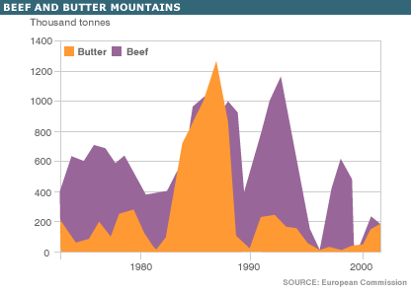
Hory másla a hovězího
Notes:
csvukrs

Slide 23
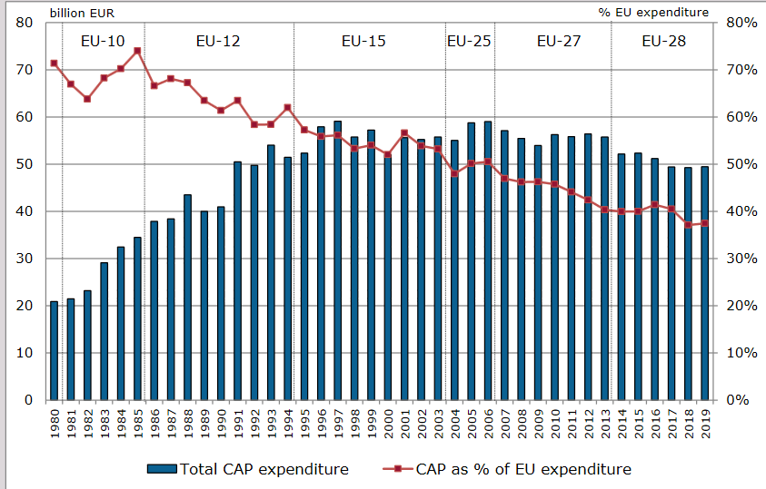
Náklady na SZP v cenách roku 2011 a podíl výdajů na celkových výdajích EU
Notes:
csvukrs

Slide 24
Podíl výdajů na SZP na celkových výdajích EU
Notes:
csvukrs

Slide 25
Další problémy...
Obrovská nadprodukce a růst rozpočtových výdajů=>snaha získat alespoň část prostředků zpět=>dotování exportu
Velkochovy vedly kromě snížení nákladů i k různým nemocím (BSE či slintavka, kulhavka), nehumánnímu zacházení se zvířaty
Nebo k zániku tradičních rodinných farem
Notes:
csvukrs

Slide 26
Financování SZP do roku 2006
Evropský zemědělský záruční a usměrňovací fond (Agricultural Guidance and Guarantee Fund, EAGGF )
1962 až do roku 2006
Prostředky plynuly z variabilních poplatků, daní z cukru a glukózy a odvodů zemědělců za spoluodpovědnost
Dvě sekce – orientační a záruční
Notes:
csvukrs

Slide 27
Záruční sekce EAGGF
hlavní část (95%) zemědělského fondu a byla využívána k dotování cen zemědělské produkce a k regulaci opatření ke stabilizování trhů zemědělských produktů.
Z povahy těchto výdajů vyplývá, že se jednalo ryze o pasivní výdaje, které jsou jednak nástrojem vnitroregionální intervence a jednak nástrojem exportního subvencování.
Notes:
csvukrs

Slide 28
Orientační sekce EAGGF
5 % finančních prostředků fondu, byla zaměřena na podporu strukturálních změn v zemědělství, tzn. že se snažila ovlivňovat zemědělství EU tak, aby se přizpůsobovalo měnícím se podmínkám a potřebám.
Tyto finanční prostředky byly součástí strukturálních fondů a sloužily veřejným projektům, jimiž se mělo dosáhnout rozvoje infrastruktury venkovských oblastí, růstu produktivity práce, zvyšování vzdělanostní úrovně zemědělského obyvatelstva.
Část prostředků této sekce byla věnována i na zemědělský výzkum.
Notes:
csvukrs

Slide 29
Financování od roku 2007
Od roku 2007 dva nové fondy (soulad s pilíři SZP):
Evropský zemědělský záruční fond (European Agricultural Guarantee Fund – EAGF)
Evropský zemědělský fond pro rozvoj venkova (European Agricultural Fund for Rural Development – EAFRD)
Notes:
csvukrs

Slide 30
Reformy SZP - důvody
Naplnění původních cílů (růst výroby, produktivity, stabilizace trhů, bezpečné zásobování a ochrana příjmů farmářů před fluktuacemi cen)
Ovšem vznik nadprodukce a taktéž neúměrný nárůst výdajů na SZP, dále nespravedlivé a nerovnoměrné poskytování dotací
Váha zemědělství na tvorbě HDP trvale klesala
Notes:
csvukrs

Slide 31
Vývoj SZP
1968 – tzv. Mansholtův plán (snížení počtu zemědělců, růst produktivity)
1984 - dílčí reformní kroky:
omezeny výrobní kvóty pro mléko
zmírnění tempa zvyšování intervenčních cen
1988 - na zasedání Evropské rady v Bruselu bylo dohodnuto:
pružněji využívat intervenční mechanismus
snížit výměru orné půdy o 20% v průběhu pěti let
možnost předčasného odchodu do důchodu pro zemědělce, kteří se vzdají zemědělské aktivity
stanovit finanční strop pro výdaje na SZP z rozpočtu Unie
1992 - MacSharryho reforma - zintenzivnění reformního procesu
Notes:
csvukrs

Slide 32
MacSharryho reforma
Hlavní cíl – postupné odstranění rozdílu mezi vnitřní a světovou cenou a postupný růst konkurenceschopnosti
Přijatá opatření:
Snížení intervenčních i prahových cen, čímž se sledovalo snížení výdajů na intervenční nákupy, jakož i snížení variabilních přirážek.
Zavedení kompenzačních plateb.
Omezování objemu výroby, kterým jsou podmíněny některé podpory.
Podpora odchodu zemědělců do předčasného důchodu, jestliže umožní zvětšování farem.
Podpora alternativního využití zemědělské půdy
Notes:
csvukrs

Slide 33
Hlavní otázky budoucnost CAP na konci 90.let- základní problémy
Důsledky rozšíření Unie o státy východní a střední Evropy.
Finanční neúnosnost dosavadního systému.
Očekávané závazky vůči WTO.
Nutnost rozvoje venkova a jeho nezemědělských funkcí.
Notes:
csvukrs

Slide 34
Agenda 2000
Zohledňovala všechny předchozí okolnosti
Promítnutí do finanční perspektivy let 2000-2006
„Zmrazení“ výdajů na SZP na úrovni roku 1999, tj. 42,5 mld. euro
zavedení komplexní politiky venkovského rozvoje (Rural Development Policy)
Přístup nových členských zemí=>přechodná období
Snížení cenových podpor u obilovin, hovězího masa (za účelem zvýšení konkurenceschopnosti)
Příspěvky nejsou vázány na objem produkce
Podpora tržní orientace s ohledem na mezinárodní obchod
Důraz kladen na nezávadnost a kvalitu
Ekologické cíle začleněny do zemědělství
Notes:
csvukrs

Slide 35
SZP – pilířový systém
I. pilíř
II. pilíř
Notes:
csvukrs

Slide 36
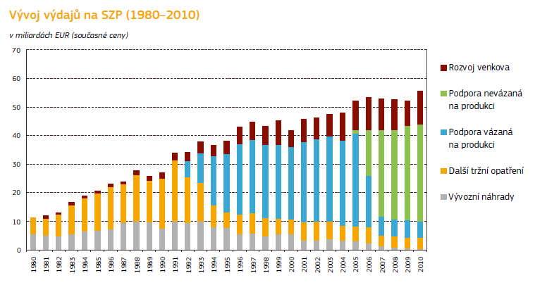
SZP – pilířový systém
Notes:
csvukrs

Slide 37
Reforma z roku 2003
odstranění vazby podpor na zemědělskou produkci (decoupling) zavedením jednotné platby na farmu (SPS=single payment scheme);
SAPS (jednotná platba na plochu) - určeno pro nové členské země v prvních letech
respektování standardů na úrovni farmy, která se týkají kvality a bezpečnosti potravin (ne objem produkce), pohody zvířat a agroenvironmentálních opatření (cross compliance);
modulaci (přesun určitého procenta z přímých plateb na opatření venkovského rozvoje, jinými slovy přesun z I. pilíře CAP do II. pilíře CAP);
zavedení zemědělského poradenského systému;
nová opatření v rámci venkovského rozvoje.
Notes:
csvukrs

Slide 38
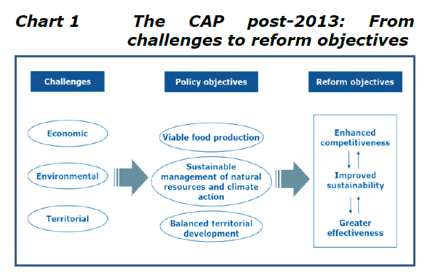
Reforma z roku 2013
Notes:
csvukrs

Slide 39
Reforma z roku 2013
přeměnu podpor oddělených od produkce na systém multifunkční podpory – celkem 7 složek:
1) „základní platba“; 2) „zelená platba“ ve prospěch environmentálních veřejných statků (ekologická složka); 3) dodatečná platba mladým zemědělcům; 4) redistributivní platba umožňující posílit podporu na první hektary zemědělského podniku; 5) dodatečná podpora příjmů v oblastech s přírodními omezeními; 6) podpory vázané na produkci; 7) možnost využití zjednodušeného režimu pro drobné zemědělce.
konsolidaci dvou pilířů SZP: první pilíř, kterým se financují přímé podpory a tržní opatření, zcela na náklady Evropského zemědělského záručního fondu (EZZF); druhý pilíř určený pro rozvoj venkova, v režimu spolufinancování
konsolidaci nástrojů jednotné společné organizace trhů ve smyslu vytvoření „záchranných sítí“, jejichž použití je omezeno pouze na případy cenové krize a narušení trhů.
integrovanější a cílenější přístup k rozvoji venkova, více prosazující územní hledisko. Počítá se s lepší koordinací opatření v oblasti rozvoje venkova se zbývající částí strukturálních fondů
Notes:
csvukrs

Slide 40
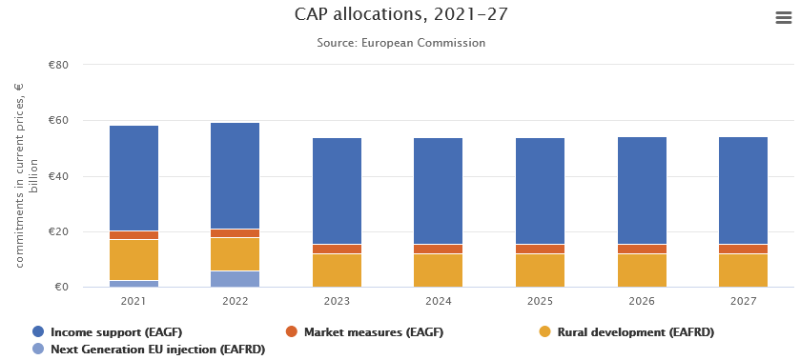
Reforma z roku 2013
Notes:
csvukrs

Slide 41
Reforma z roku 2021
CÍL: spravedlivější, ekologičtější a výkonnější SZP (+ SOCIÁLNÍ ROZMĚR)
zvýšené standardy podmíněnosti, které musí zemědělci splnit, aby získali podporu z evropských fondů,včetně ochrany půd bohatých na uhlík, ochranou mokřadů a rašelinišť a minimální podíl orné půdy, který bude vyčleněn krajinným prvkům na ochranu biologické rozmanitosti
ekoschémata na podporu nebo motivaci zemědělců k dodržování zemědělských postupů, které prospívají klimatu a životnímu prostředí
zvýšený podíl financování rozvoje venkova, který má být vynaložen na zelené intervence
sledování výdajů na klima a biologickou rozmanitost v souladu s cíli evropské zelené dohod
Notes:
csvukrs

Slide 42
Reforma z roku 2021
opatření zaměřená na přerozdělení finančních prostředků ve prospěch malých a středních farem
Větší transparentnost k ochraně fondů EU a vyšší sankce za opakovaná porušení předpisů
Reforma rovněž zahrnuje posun od zaměření na dodržování předpisů k SZP, založené na výkonnosti, která poskytne členským státům svobodu provádět zásahy na míru na základě strategického plánování a konkrétních společných cílů v souladu s jejich potřebami
Notes:
csvukrs

Slide 43
Děkuji za pozornost

